Slide 1
Computer Network

Slide 2
Contents
Topology
VLSM
OSPF
RIP
EIGRP
Redistribute

Slide 3
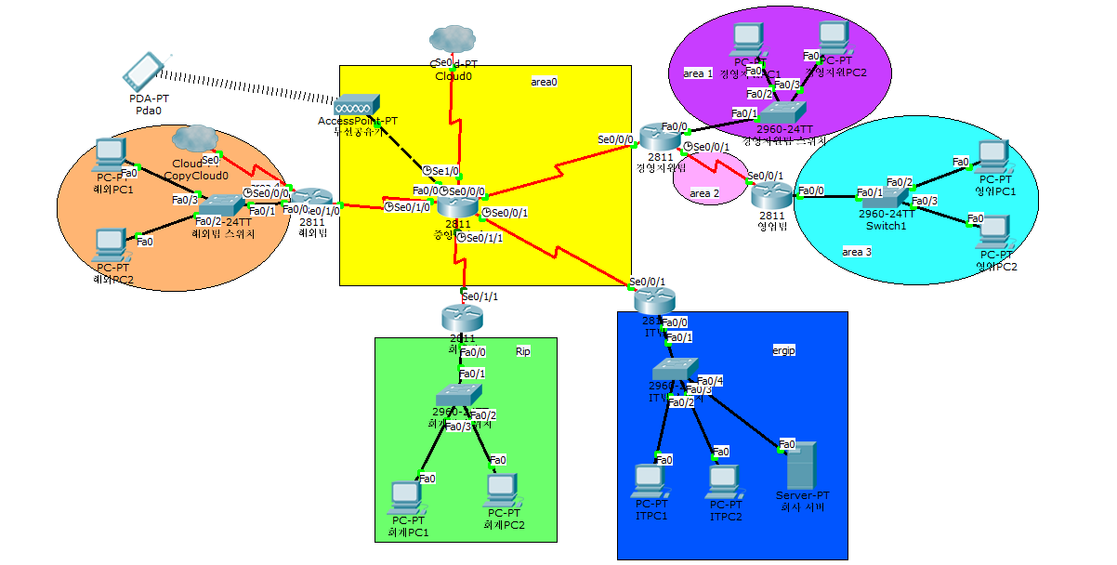
Topology
하나의 회사를 가상으로 제작

Slide 4
VLSM
172.16.0.0 망을 Subnetting 해서 사용
각 부서의 IP는 30개 씩 부여
(Subnetmask 255.255.255.224)
중 앙 - 172.16.0.32 망
경영지원팀 - 172.16.0.64 망
I T 팀 - 172.16.0.96 망
회 계 팀 - 172.16.0.128 망
해 외 팀 - 172.16.0.160 망
영 업 팀 - 172.16.0.192 망
임 시 망 - 172.16.0.0 망
각 라우터를 잇는 IP는 2개 부여
(Subnetmask 255.255.255.252)
중앙 - 경영 172.16.0.224 망
중앙 - IT 172.16.0.228 망
중앙 - 회계 172.16.0.232 망
중앙 - 해외 172.16.0.236 망
경영 - 영업 172.16.0.240 망

Slide 5


OSPF
중앙라우터의 OSPF설정 내용이며, 각 부서의 라우터가 연결 되어있으며, Backbone area 역할을 함.
해외팀의 라우터로 Backbone area와 area 4를 가짐

Slide 6
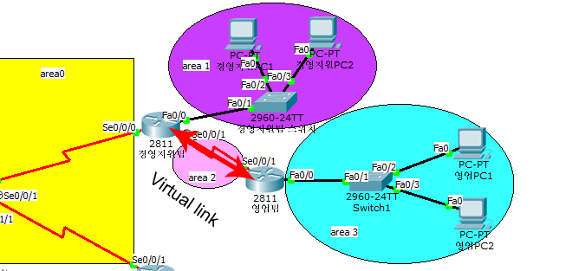
OSPF
백본 area에서 area 3 정보가 보이지 않고, area 3에서도 Backbone area의 정보가 보이지 않기 때문에 Virtual – link 명령어를 사용함

Slide 7


OSPF
경영지원팀의 라우터이며, Backbone area와 area 1, 2를 가지며, 영업팀 정보를 Virtual-link 함.
영업팀의 라우터이며, area 2와 3를 가지며, Backbone area의 정보를 가져오기 위해 경영지원팀의 라우터와 Virtual – link를 함.

Slide 8
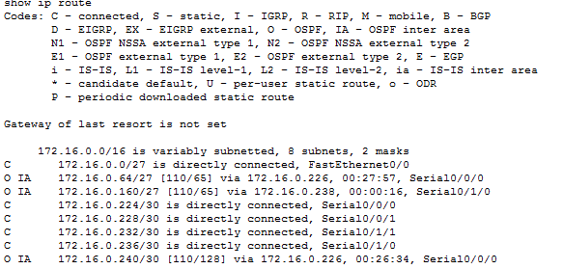
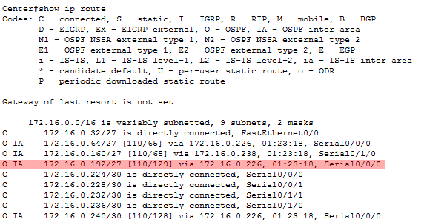
OSPF
Virtual – link 전의 중앙 라우터의 라우팅 테이블
Virtual – link 후 영업팀의 망이 생김

Slide 9

RIP
회계팀을 RIP으로 구성했는데 VLSM을 지원하지 못하기 때문에 위와 같이 Version 2를 줌.
자동 축약을 취소하기 위해 no auto-summary 명령어를 사용.

Slide 10

EIGRP
IT팀은 EIGRP로 구성하였습니다. AS넘버는 1로 주었고, 수동축약을 위해 Wildcardmask를 입력했으며, 위 RIP과 같이 자동 축약도 취소함.

Slide 11
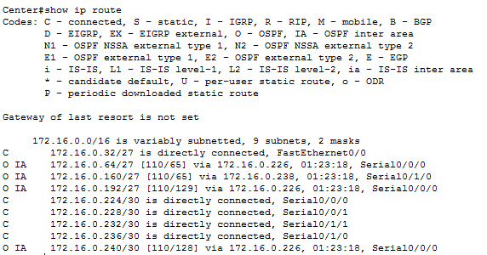
RIP, EIGRP
라우팅 프로토콜이 달라 RIP과 EIGRP 정보가 뜨지 않음.

Slide 12


Redistribute
재분배 시에 홉수를 결정하는 것.
위의 설정은 1홉으로 되어있음.
재분배를 하고 난 뒤에 Classful로 설정됨

Slide 13


Redistribute
Metric Bandwidth(대역폭) Delay(지연) Reliability(신뢰성) Load(부하) MTU(최대전송단위) 값을 넣어 재분배(전부 Default)
위 RIP과 같이 재분배를 하고 난 뒤에 Classful로 설정됨

Slide 14
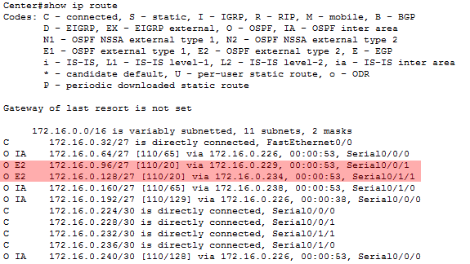
Redistribute
재분배 후에 IT팀과 회계팀의 정보가 생겼음.

Slide 15

무선
무선 공유기를 사용해 스마트폰과 연결 하였으며, IP주소는 DHCP로 자동으로 부여함.

Slide 16
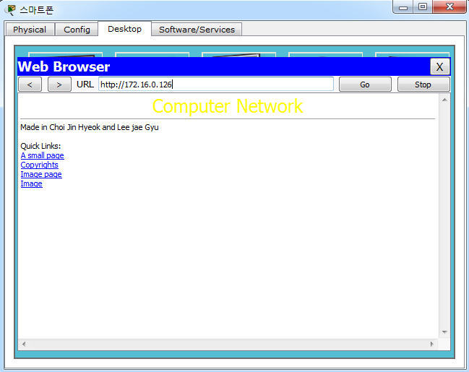
서버
스마트폰에서 접속한 서버이며 IT팀 망에 속해있다.

Slide 17
Thank you

